Slide 1
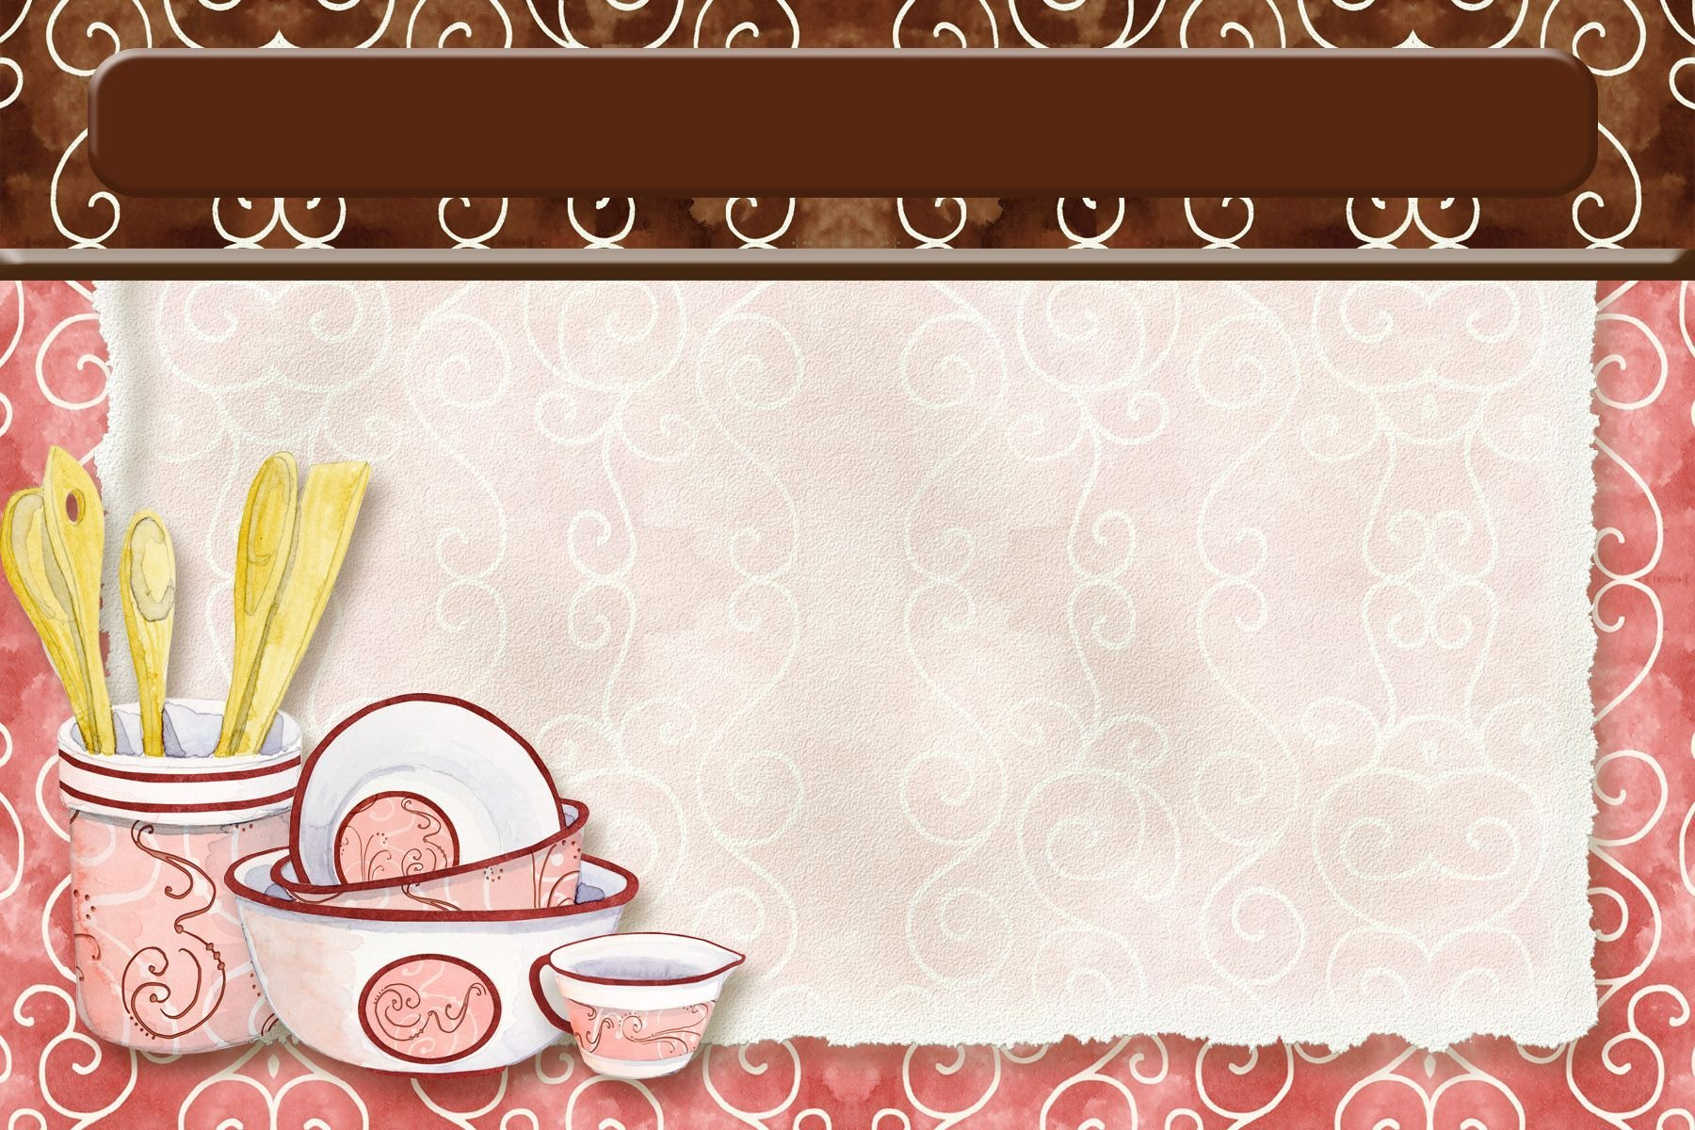
Мастер-класс для родителей «6 логопедических позиций на кухне»
БДОУ «Детский сад №8 г. Тары»
Тарского муниципального района Омской области
Подготовила:
учитель-логопед
Зеленина
Анна Анатольевна

Slide 2
Цель: повышение качества коррекционно-образовательного процесса по преодолению речевых нарушений у дошкольников
Задачи:
научить выполнять артикуляционную и дыхательную гимнастики;
научить выполнять упражнения на мелкую моторику рук;
научить играть в дидактические игры на автоматизацию звука;
научить играть в речевые игры на развитие фонематического слуха и слоговой структуры слова.

Slide 3
провожу для родителей
мастер-классы,

Slide 4
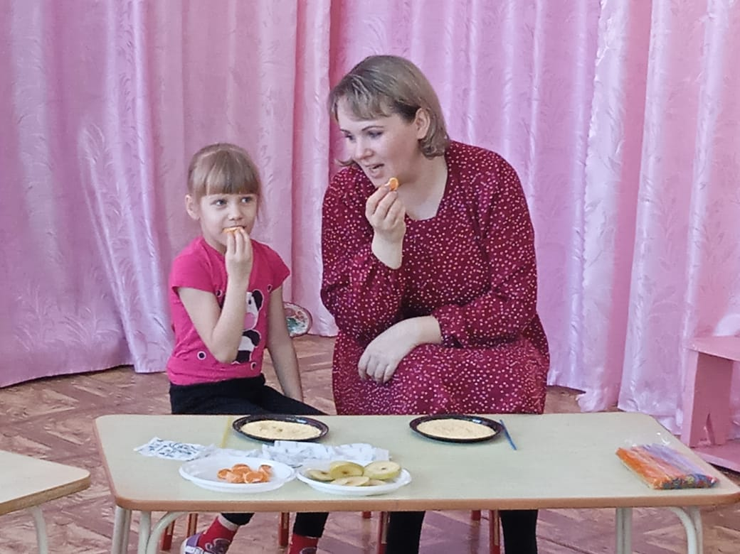
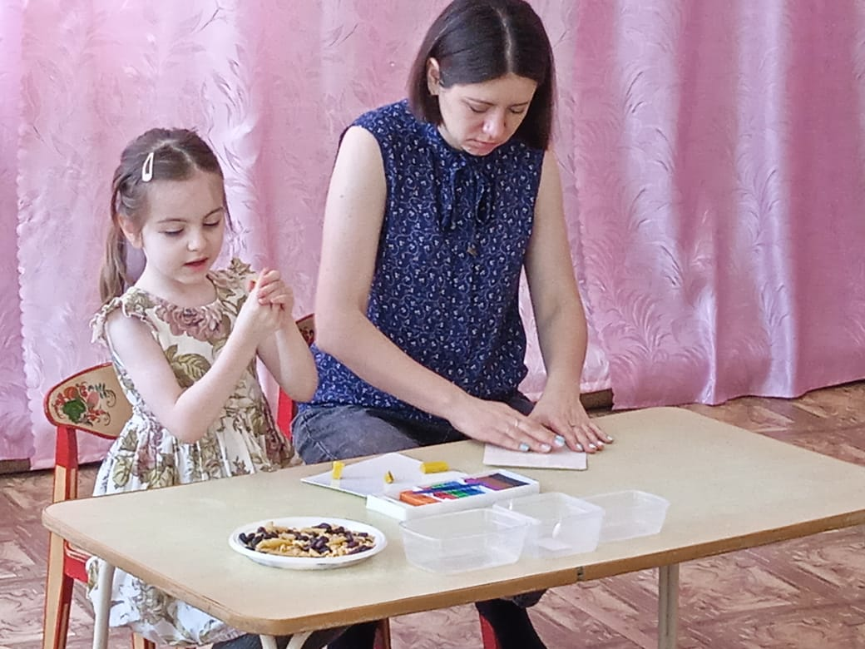

Slide 5
использую в своей работе:
консультации, живые беседы, выступления на собраниях, анкетирования, видео-обращения по запросу родителей,

Slide 6
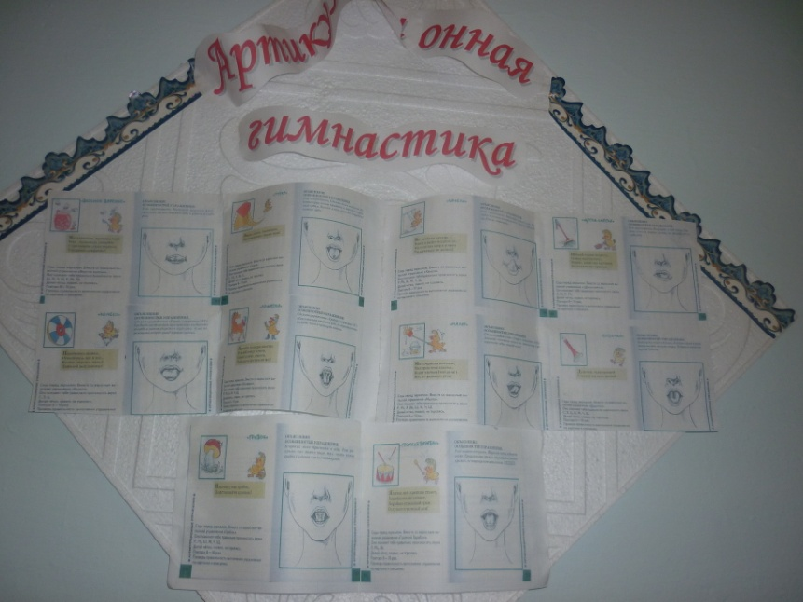
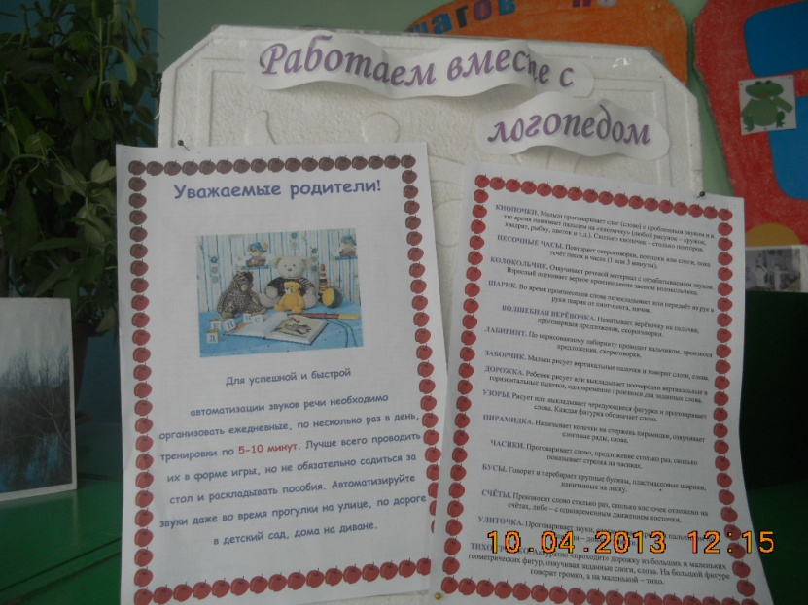

Slide 7
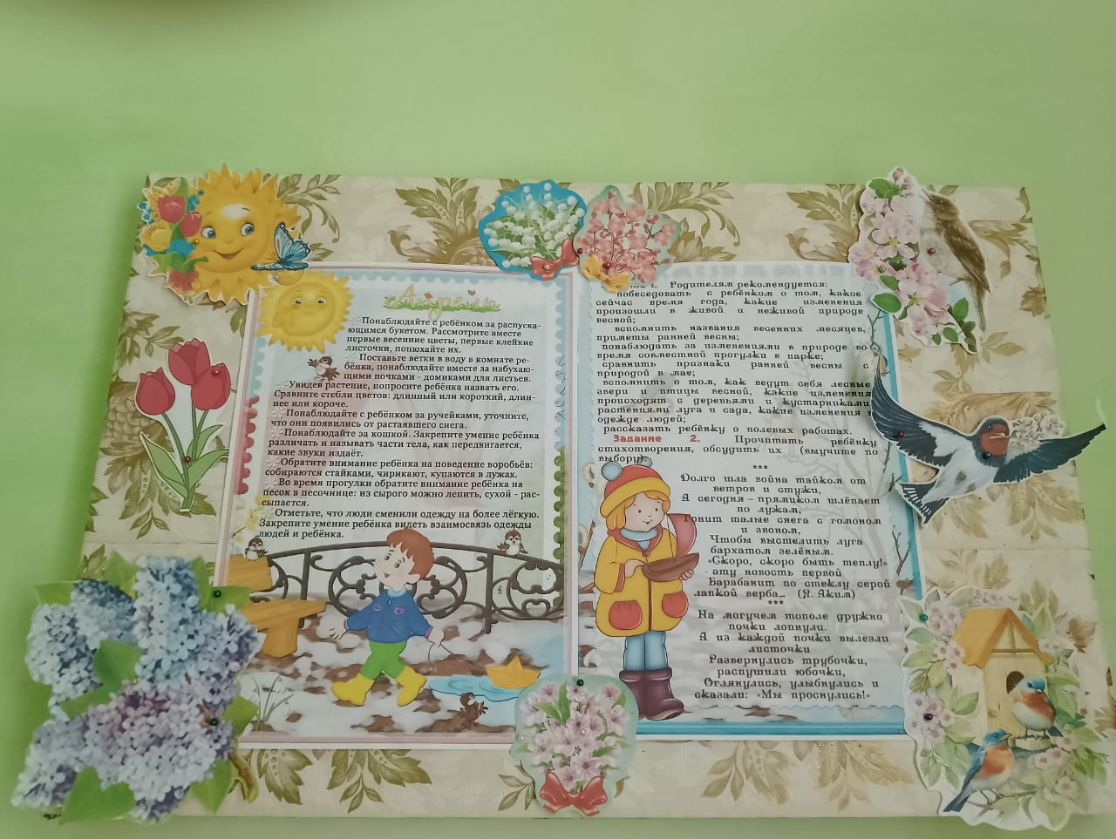
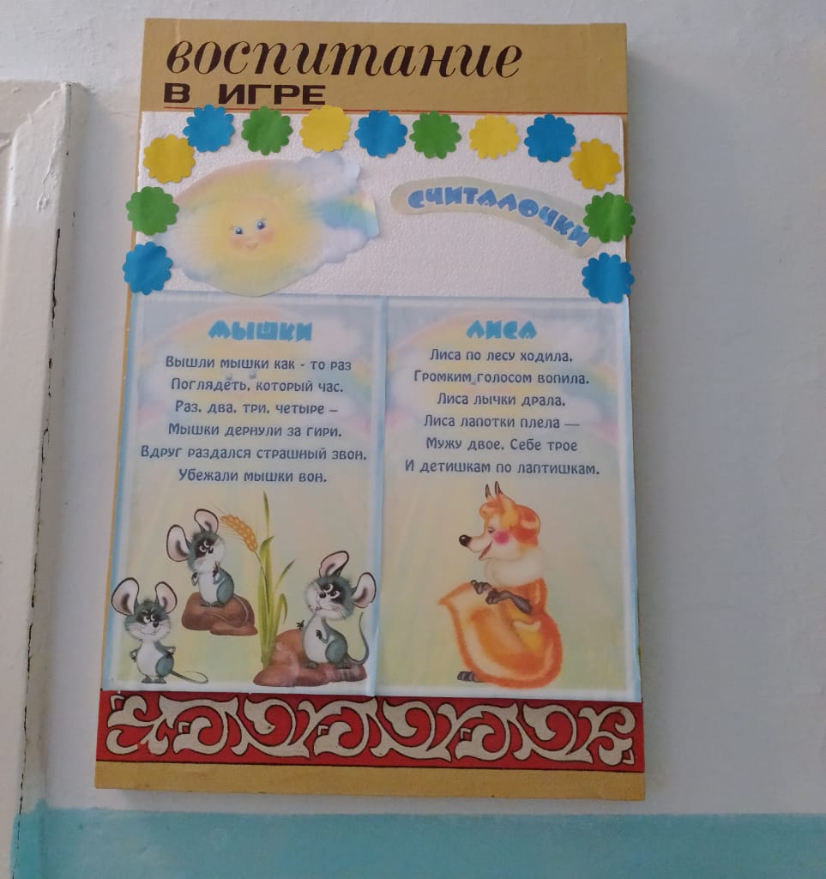
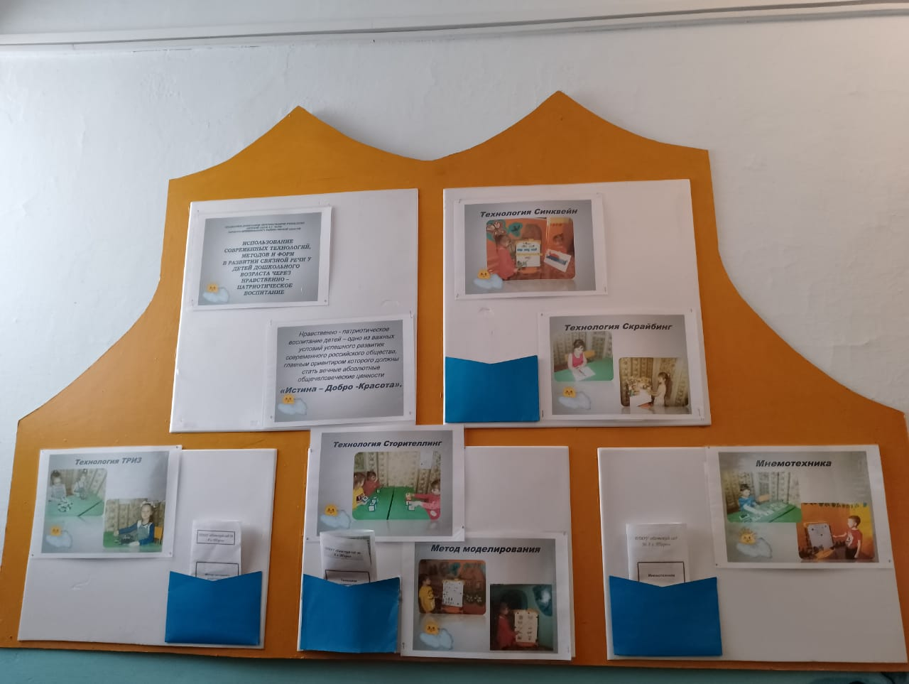

Slide 8
использую в своей работе:
многофункциональные пособия,

Slide 9
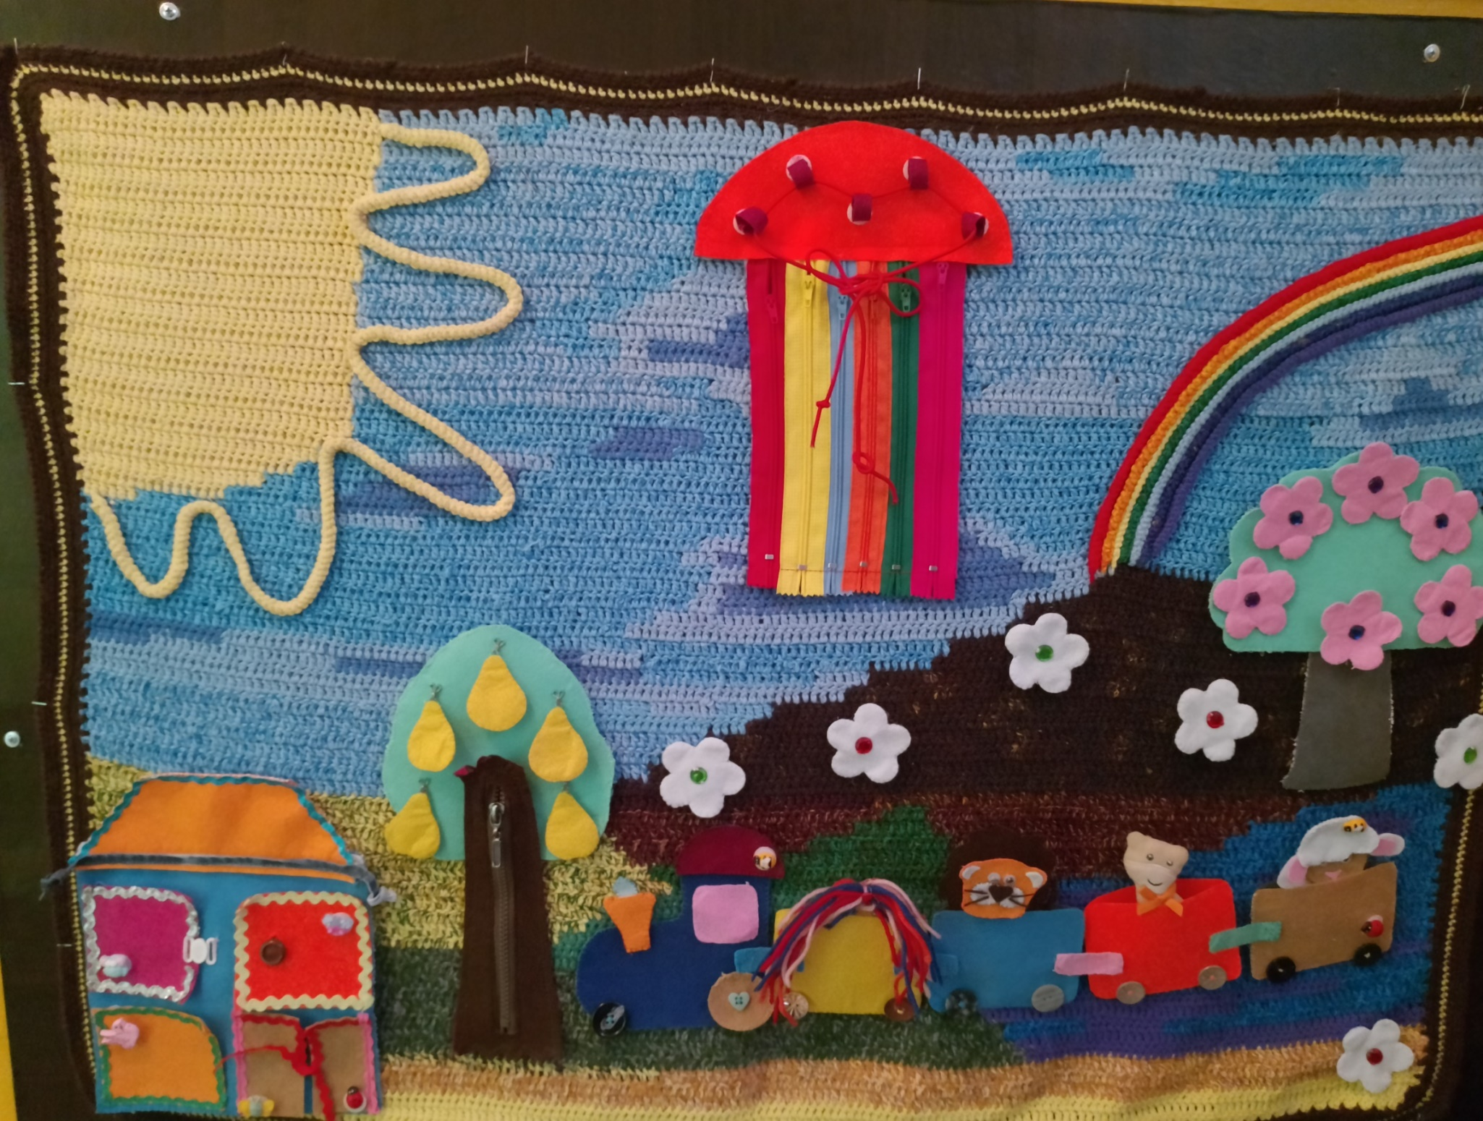

Slide 10
В нашем детском саду работает
логопедическая почта.
Родители записывают
свой вопрос на бумаге,
кидают в «почтовый ящик», а ответ я оформляю на стенде в виде информации с Q-R кодом.

Slide 12
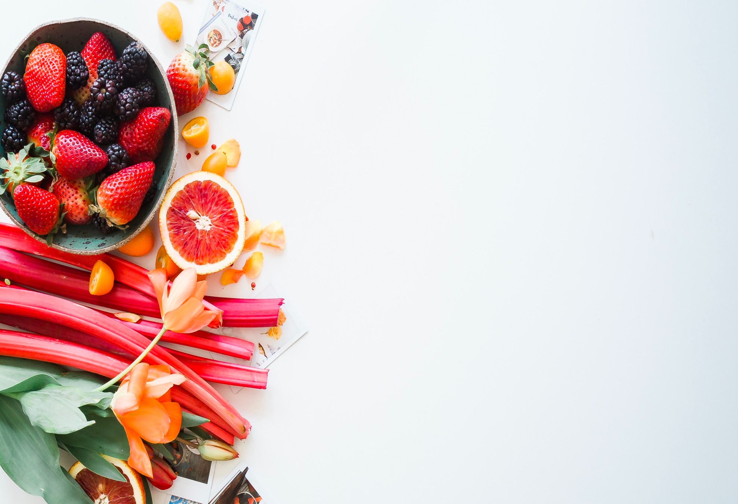
А также всю информацию
для родителей
выкладываем
на сайте детского сада
в разделе
«методическая копилка»

Slide 14
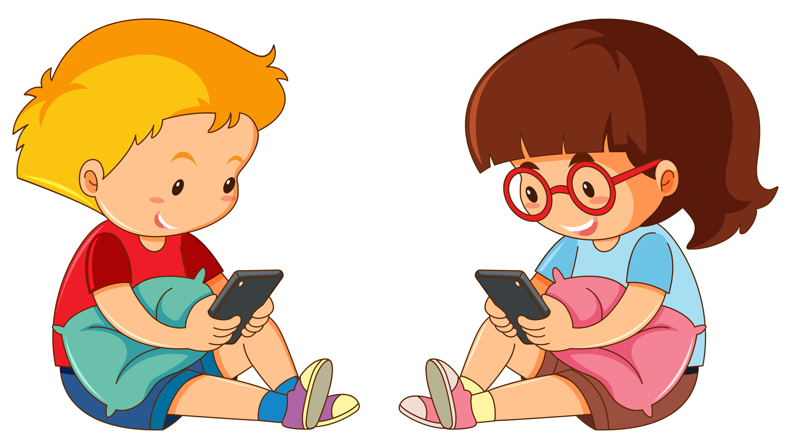

Slide 16
1 позиция
Игры
на развитие артикуляционного
аппарата

Slide 17
2 позиция
Упражнения на формирование воздушной струи

Slide 18
3 позиция
Упражнения на формирование мелкой моторики

Slide 19
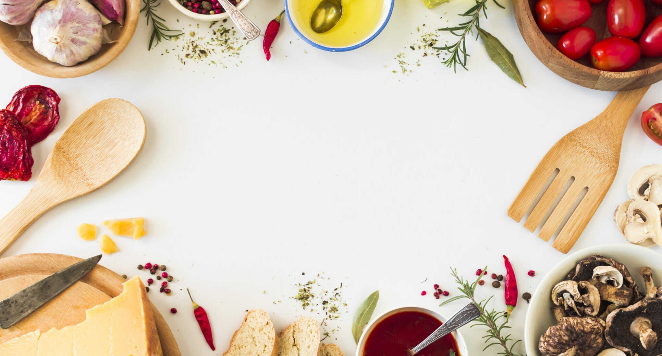
4 позиция
Упражнения на развитие слухового внимания

Slide 20
5 позиция
Упражнения
на формирование
фонематического слуха

Slide 21
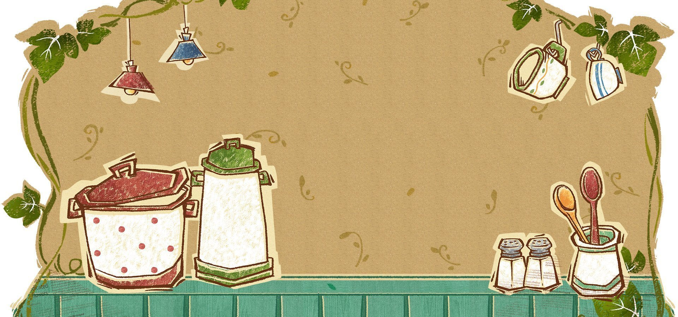
6 позиция
Упражнения
на формирование слоговой структуры слова

Slide 22
Спасибо за внимание!

